Slide 1


Final Project 발표
발표자 : 김명환 선임

Slide 2
https://github.com/kmh03214/Starcraft2_RL_Deepmind/blob/master/README.md 목요일 전에 해당 링크 내용 추가해서 완료하겠습니다.
발표자 : 김명환 선임

Slide 3
목차
MDP로 문제 정의
Reward Function 정의
적용된 강화학습/심층 강화학습 알고리즘 설명
학습 진행 상황 / 결과
Notes:
목차 필요시 사용

Slide 4
MDP로 문제 정의
States
command_centers수
Scvs 수
idle_scvs 수
supply_depots 수
completed_supply_depots 수
Barrackses 수
completed_barrackses 수
marines 수
queued_marines,
free_supply,
can_afford_supply_depot,
can_afford_barracks,
can_afford_marine,
enemy_command_centers수
enemy_scvs수
enemy_idle_scvs수
enemy_supply_depots수
enemy_completed_supply_depots수
enemy_barrackses수
enemy_completed_barrackses수
enemy_marines 수
actions (hirerachy하게 정의)
"do_nothing”
"harvest_minerals",
"build_supply_depot"
"build_barracks"
"train_marine”
“build_refinery”
“build_factory”
“build_thor”
”build_starport”
“build_viking”
“build_armory”
"attack"
Reward
{1 , 0 , -1} ➔ {승, 무승부, 패}

Slide 5
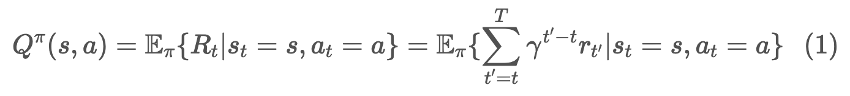
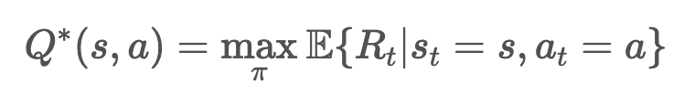
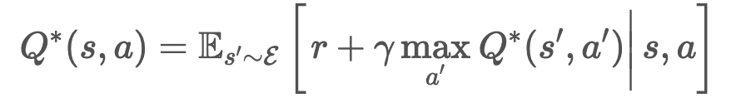
MDP로 문제 정의
어떤 policy π에 따라 현재 state s에서 action a를 취했을 때 expected total reward를
Action-value Function Qπ(s,a)으로 정의
Q Learning
찾고자 하는 optimal action-value function 정의
현 시점에서 가능한 모든 action a’에 대해 그 action을 했을 때 미래에 예상되는 reward를 계산하여 최대가 되는 a’를 찾고,
그 떄의 미래에 예상되는 reward 값에 discount factor gamma를 곱해서 현재 reward r 값과 더하면 Q* 값을 계산할 수 있다.

Slide 6
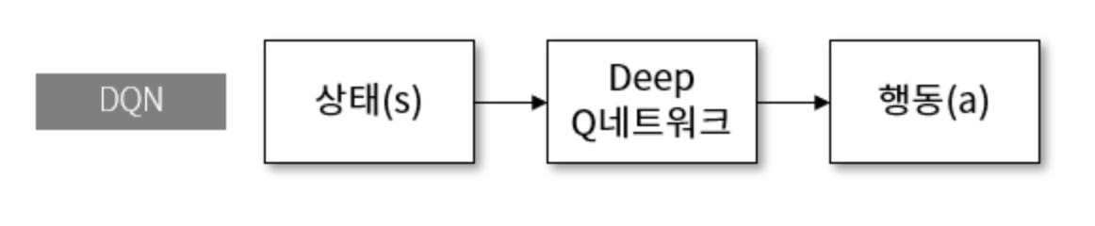
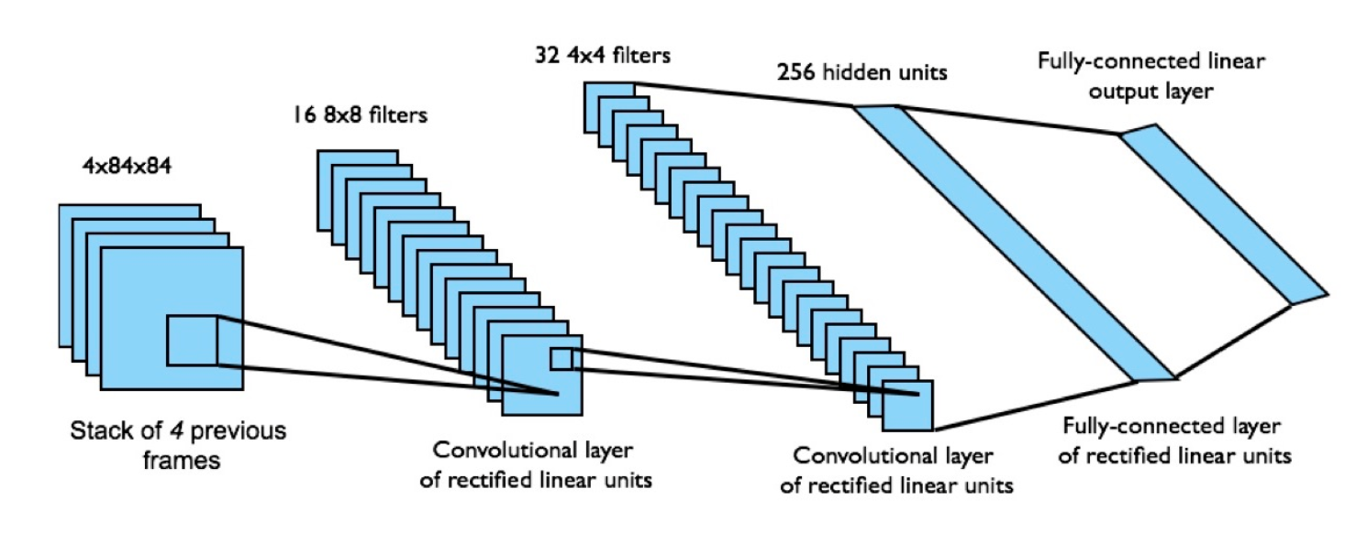
적용된 강화학습/심층 강화학습 알고리즘 설명
DeepLearning을 하기 위해서, 경험한 모든 정보를
(state, action, reward, next_state, done)의 형태로 메모리에 저장하고
일정수(n) 의 정보가 쌓였을 때부터 학습을 시작
특정 step이 지날 때마다 메모리에서 뽑아낸 64개(batch_size)의 샘플을 이용하여 학습
DQN
기본적인 Q-Learning에, Deeplearning 알고리즘인 신경망 알고리즘을 추가하여 설계
위에서 정의한 State와 현재 Agent의 action, 그리고 정의한 reward와 다음 상태 State’를 inputs = (S,A,R,S’)로 정의하여 target인 A’(다음 행동)를 추론한다.
Notes:
새로운 컴퓨터가 클러스터에 포함되려면 client configuration을 설정하면 됨.

Slide 7
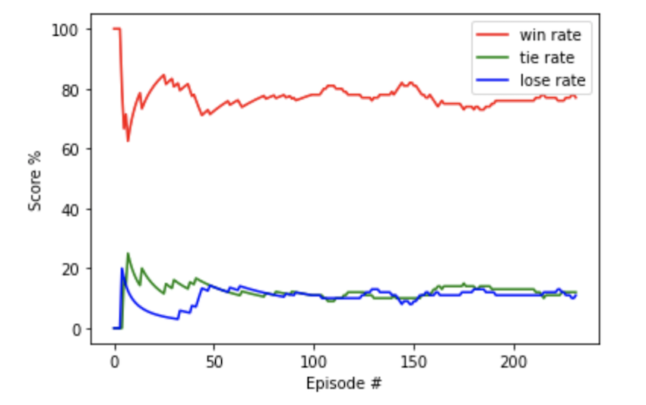
학습 진행 상황 / 결과

Slide 8
학습 진행 상황 / 결과

